Slide 1
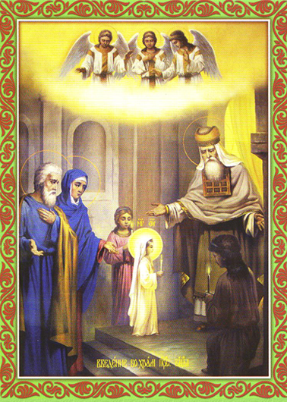
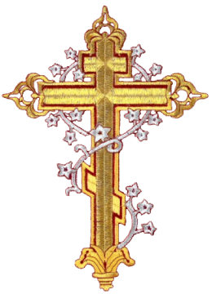
Введение во храм
Пресвятой Богородицы

Slide 2
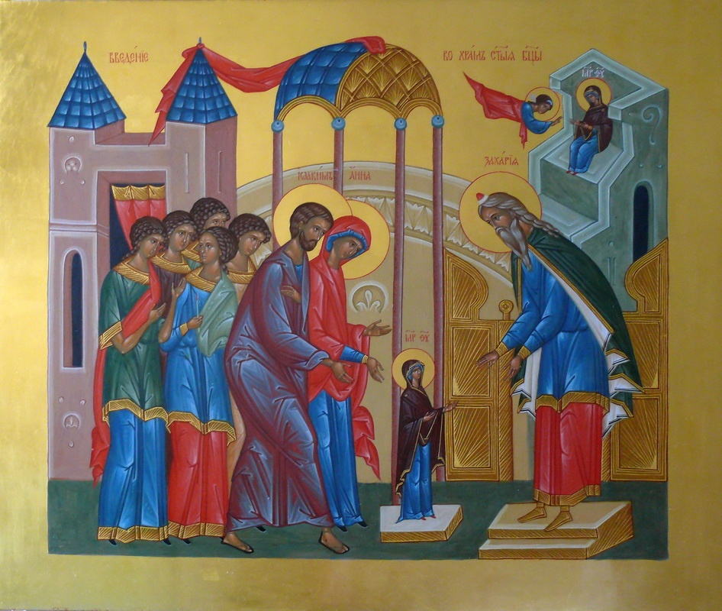
Введение во храм Пресвятой Девы Марии празднуется Святой Русской Православной Церковью 4 декабря (21 ноября ст. ст.). День этот считается великим двунадесятым непереходящим Богородичным праздником, который в песнопениях церковных называется "предвестием Божия благоволения к людям". С этого праздника начинают петь в церкви во время утрени "Христос рождается...".

Slide 3
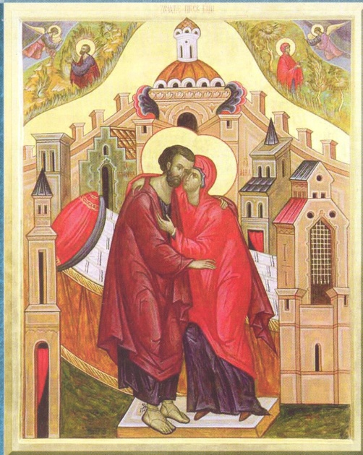
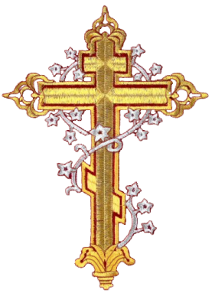
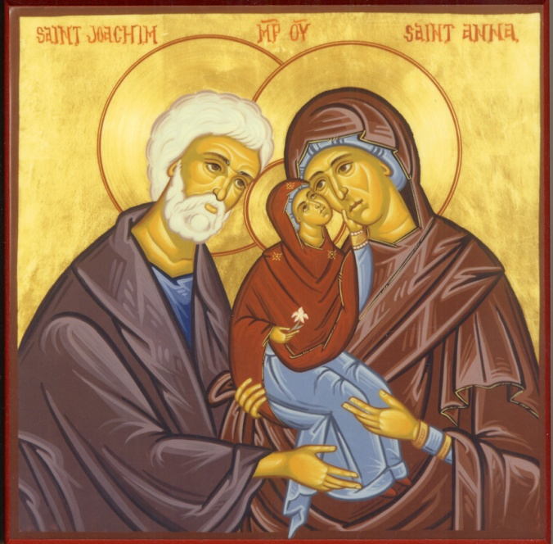
Родители Девы Марии, праведные Иоаким и Анна, молясь о разрешении неплодства, дали обет о том, что если родится дитя, то посвятить его на служение Богу.

Slide 4
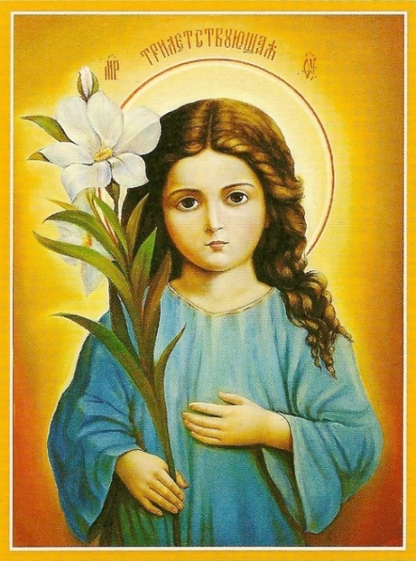
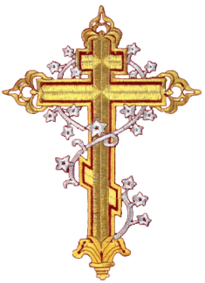
Когда Деве Марии исполнилось три года, благочестивые родители приготовились исполнить свой обет.
Они созвали родственников, пригласили сверстниц своей Дочери, одели Ее в лучшие одежды и, провожаемые народом с пением духовных песен, повели Ее в храм Иерусалимский для посвящения Богу.

Slide 5
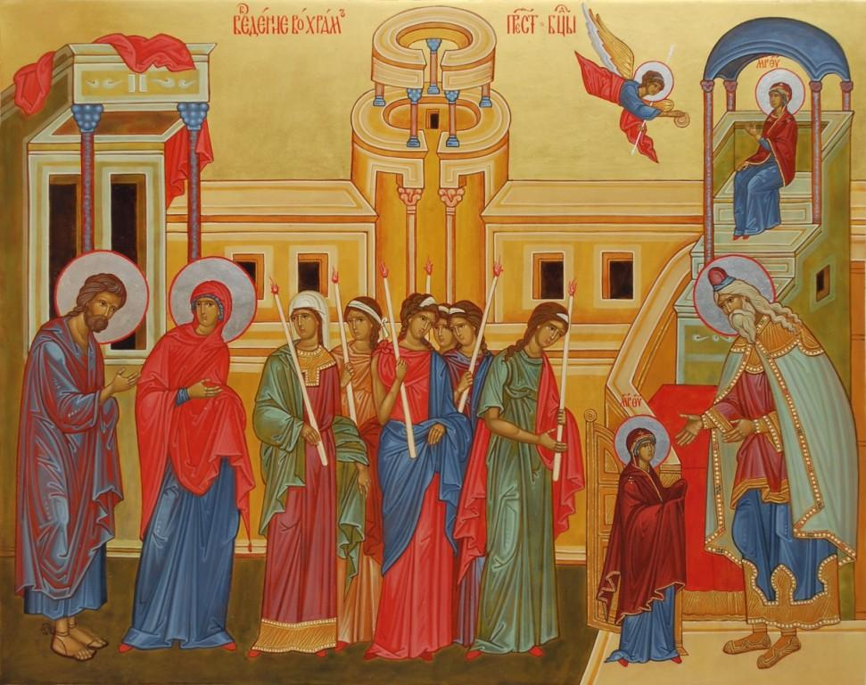

Ее подруги, как и Сама Мария, шли с зажженными свечами в руках. Навстречу им вышли из храма священники во главе с первосвященником.

Slide 6
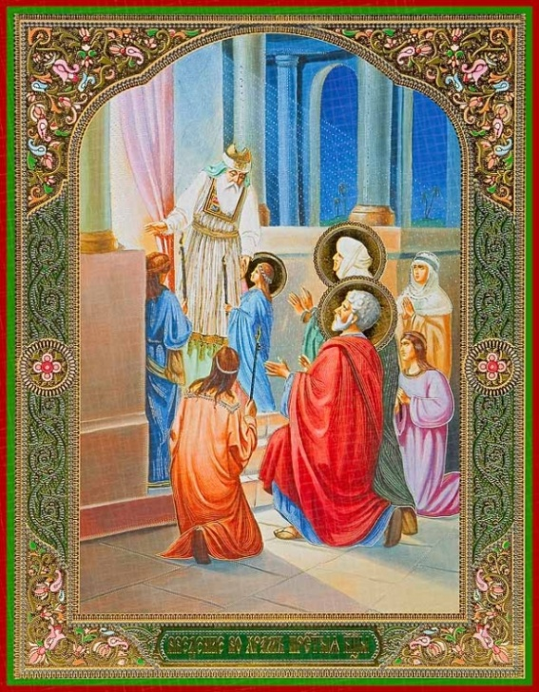

Иоаким и Анна поставили
Марию на первую ступень лестницы, ведущей в храм. Лестница же эта имела пятнадцать больших ступеней по числу псалмов, которые священники пели при входе в храм.

Slide 7
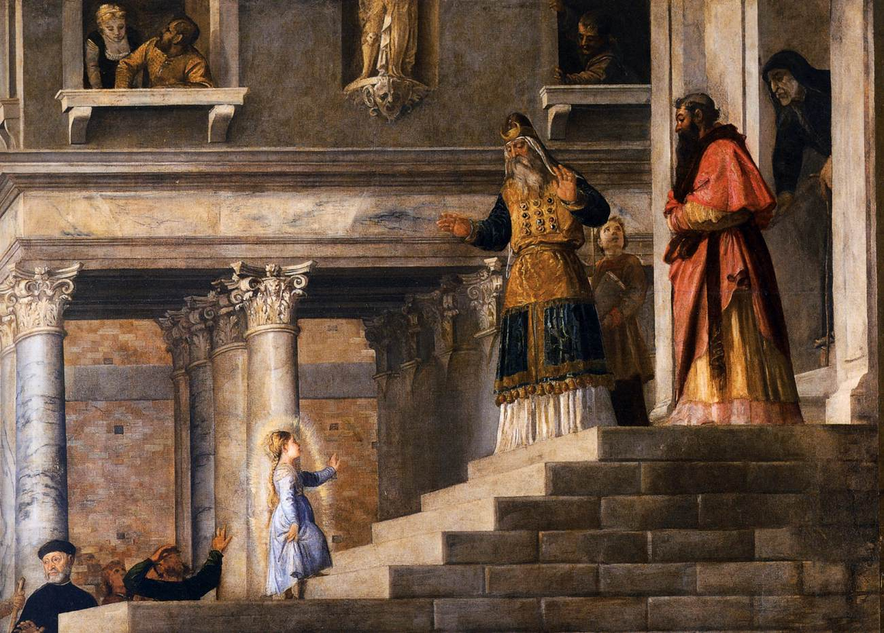
И вот трехлетняя Мария без всякой посторонней помощи взошла по высоким ступеням. Там первосвященник встретил и благословил Ее, как это он всегда делал со всеми посвящаемыми Богу.

Slide 8
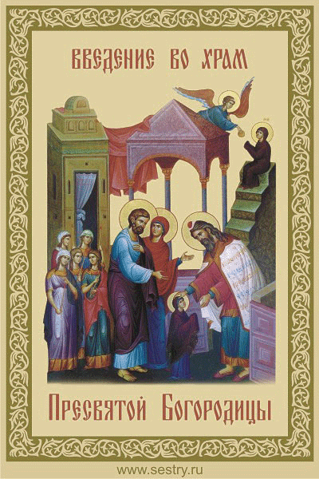
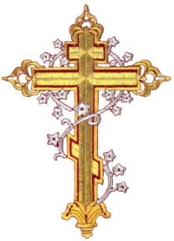
А затем по внушению Духа Святого он ввел Ее во Святое Святых. Это было самое священное место в храме. Туда никто не имел права входить, кроме первосвященника и то только один раз в год.

Slide 9
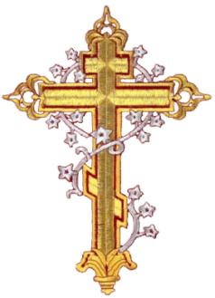
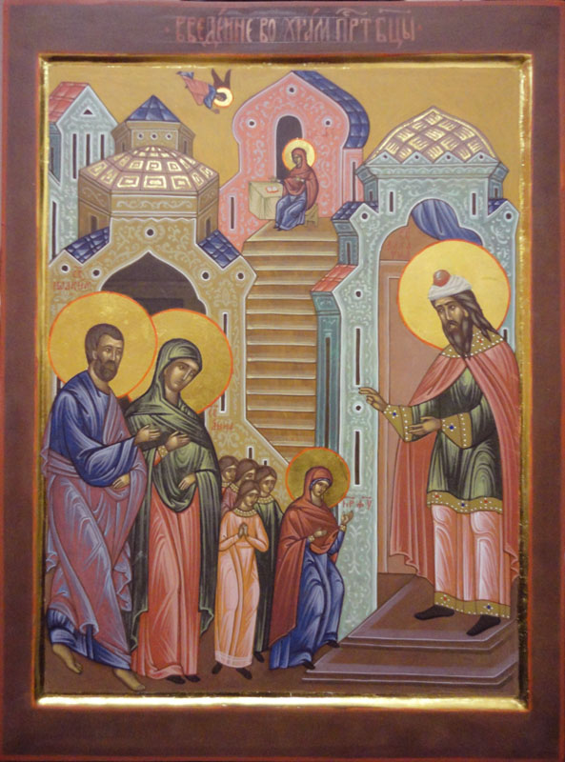
Дух Святой внушил первосвященнику, что Мария - избранная Богом, поэтому достойна входить в самое священное место. Ей предназначено стать Матерью Сына Божия, который откроет людям вход в Царство Небесное.

Slide 10
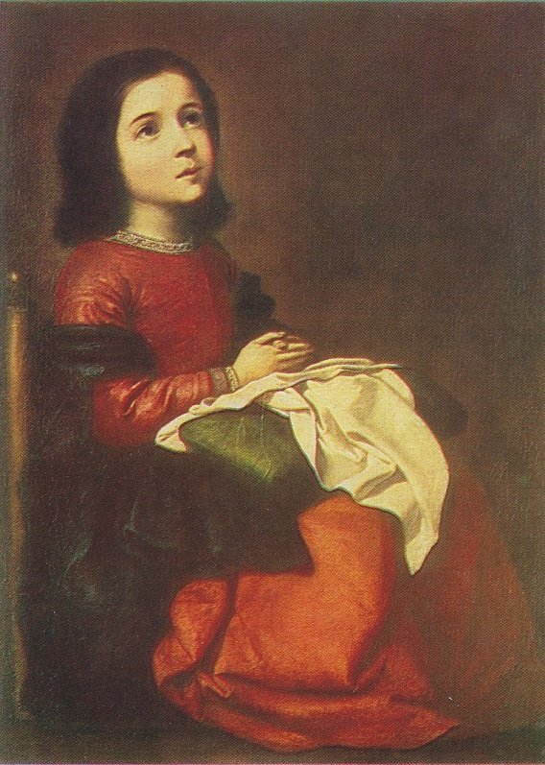
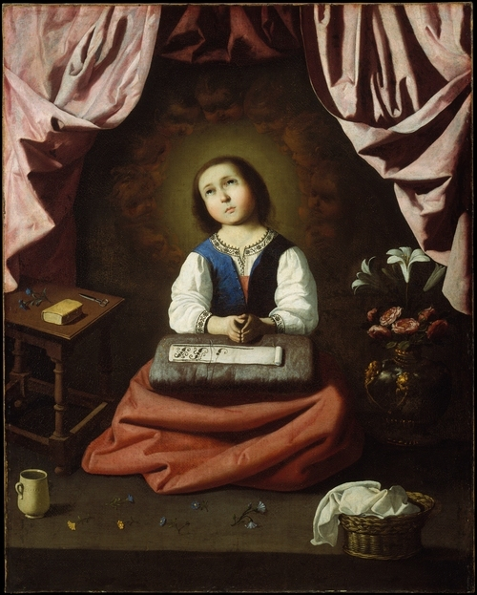
Иоаким и Анна, исполнив свой обет, возвратились домой, а Мария осталась жить при храме. Там она вместе с другими девочками обучалась Закону Божию и рукоделию; много молилась, читала Священное Писание и строго соблюдала пост.
Франсиско Сурбаран Отрочество Мадонны
Франсиско Сурбаран
Детство Марии

Slide 11
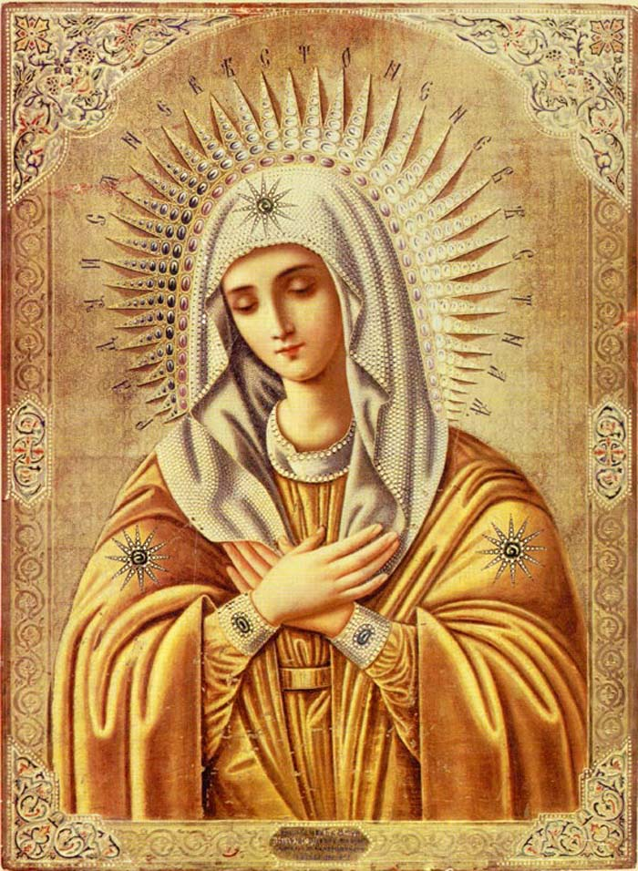
При храме Божием Пресвятая Мария жила около одиннадцати лет и выросла глубоко благочестивой, во всем покорной Богу, необычайно скромной и трудолюбивой. Пресвятая Мария решила посвятить всю свою жизнь только одному Богу. Для этого Она дала обет никогда не выходить замуж, т.е. навсегда остаться Девой. Дух Божий и Святые Ангелы охраняли Божественную Деву.

Slide 12

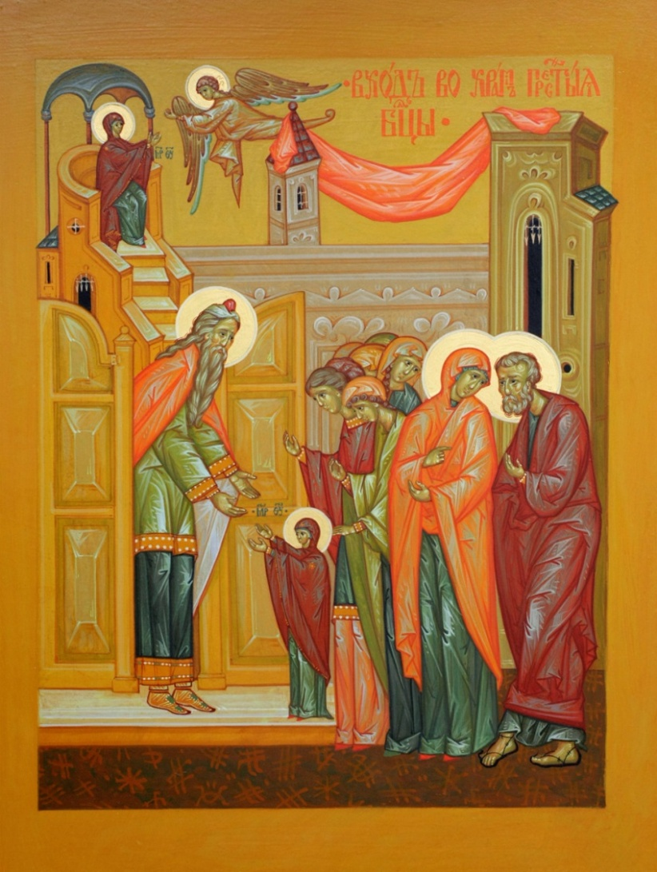
Тропарь Глас 4
Днесь благоволения Божия предображение, / и человеков спасения проповедание, / в храме Божии ясно Дева является, / и Христа всем предвозвещает. / Той и мы велегласно возопиим: / радуйся смотрения Зиждителева исполнение.
Кондак глас 4
Пречистый Храм Спасов,/ многоценный Чертог и Дева,/ священное Сокровище славы Божия,/ днесь вводится в дом Господень, благодать совводящи, яже в Дусе Божественном,/ Юже воспевают Ангели Божии: / Сия есть селение небесное.

Slide 13
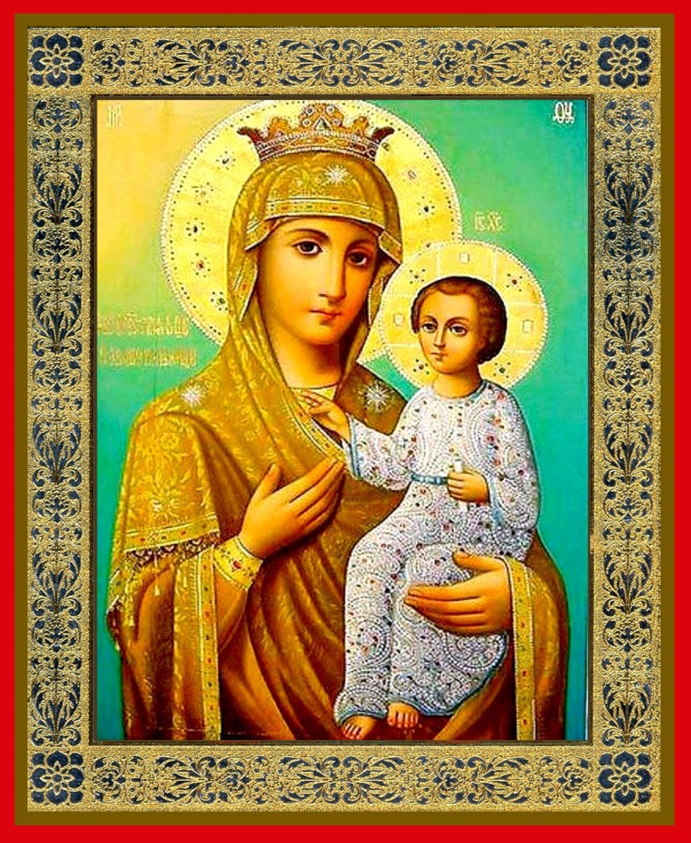
Пресвятая Богородице,
спаси нас!

Slide 14
В презентации использованы интернет ресурсы.
Презентацию оформила преподаватель воскресной школы прихода во имя святителя
Николая Чудотворца Сорокина Е.Н.

